Slide 1
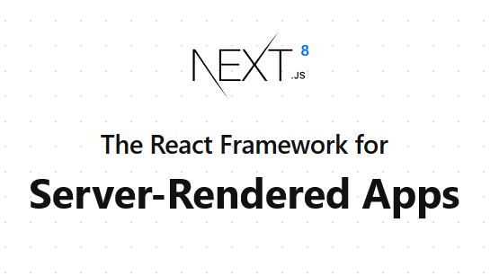

Slide 2
Inhalt
Was ist Next.js?
Vorteile von Next.js
Deployment mit ZEIT Now
DEMO

Slide 3
Was ist NEXT.JS?
JavaScript-Framework für ReactJS Anwendungen
Gute Grundlage und vereinfacht das Entwickeln von Webanwendungen
Viele hilfreiche Features

Slide 4
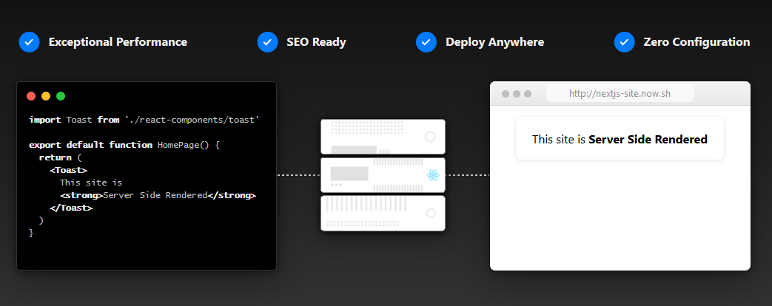
Server Side rendering

Slide 5
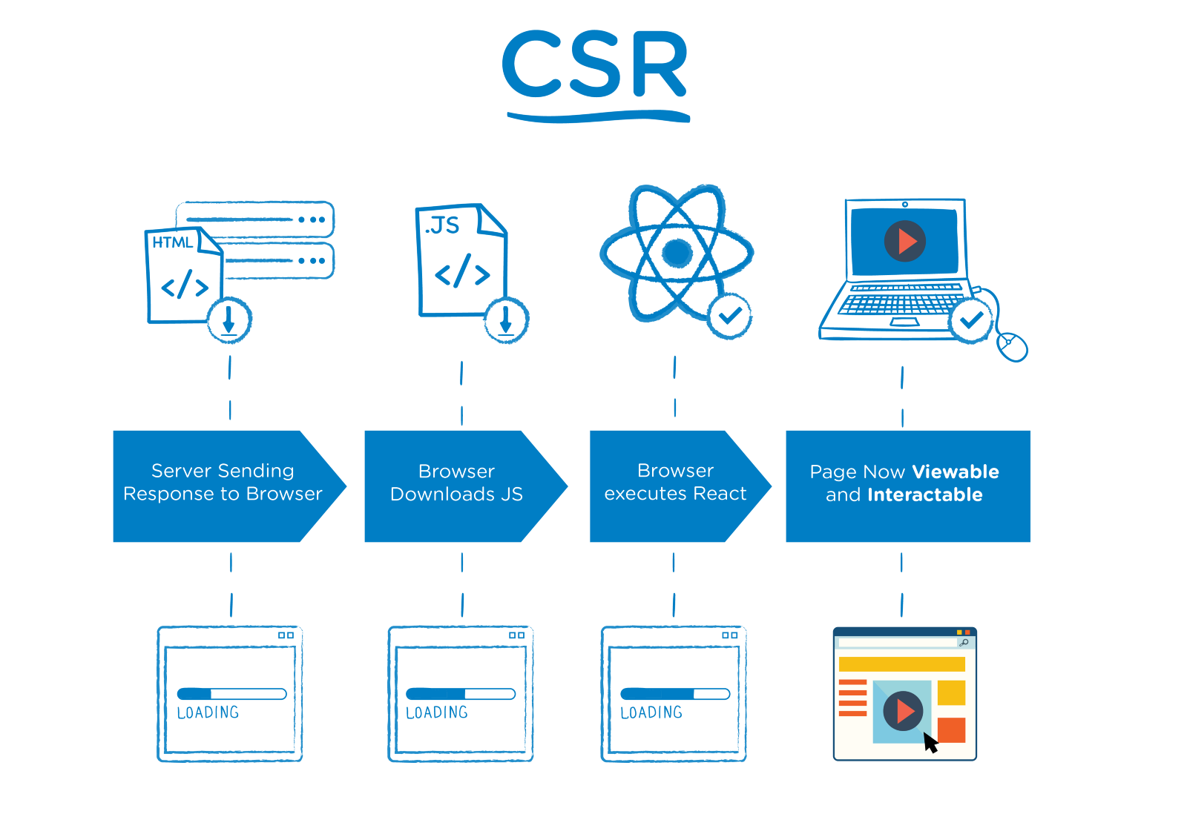
Notes:
Server sendet Antwort an Browser
Browser lädt JS
Browser führt React aus
Seite wird angezeigt und kann verwendet werden

Slide 6
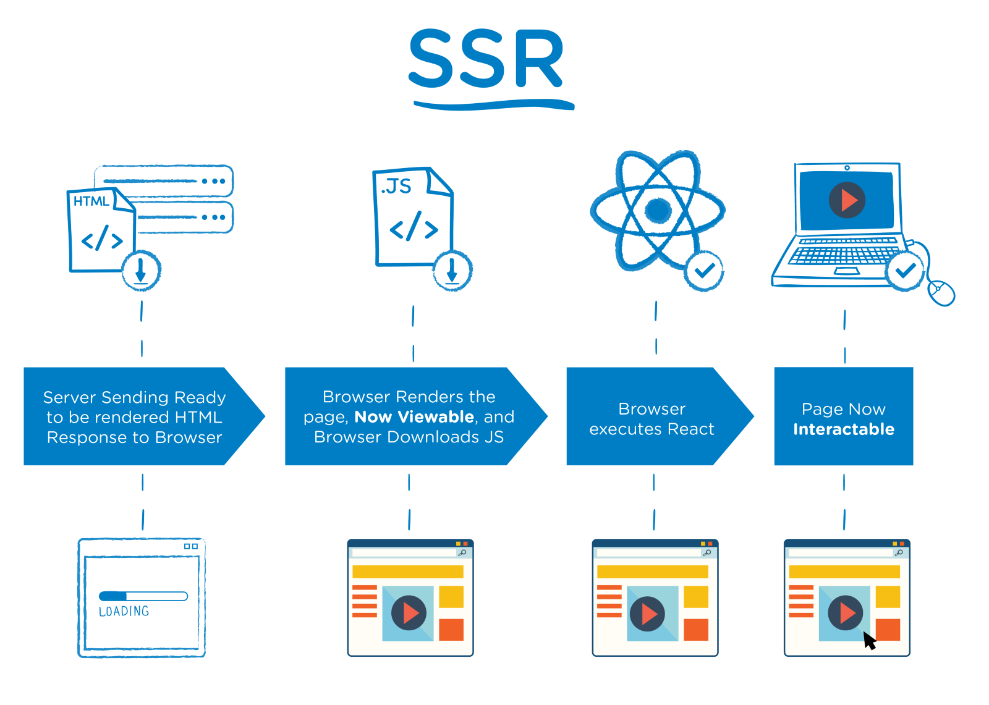
Notes:
Server sendet vorgerenderter HTML-Code
Browser zeigt die Seite an und lädt JS
React wird ausgeführt
Es kann mit der Seite interagiert werden.
➔ Schnellere Antwortzeit, angenehmer für Benutzer

Slide 7
Features
Serverseitig gerenderte Webanwendung (SSR), ohne zusätzlichen Aufwand
Automatisches Code-Splitting
Einfaches, clientseitiges Routing
Webpackbasierte Entwicklungsumgebung, welche Hot Module Replacement (HMR) unterstützt
Leicht durch Express oder einem anderen Node.js HTTP-Server erweiterbar
Anpassbar mithilfe von Babel- und Webpackkonfigurationen

Slide 8
ZEIT Now
– „Global Serverless Deployment“
Deployment-Plattform
Sehr geringer Konfigurationsaufwand nötig
Perfekt für SSR Webapplikation wie Next.js

Slide 9
DEMO

